Slide 1
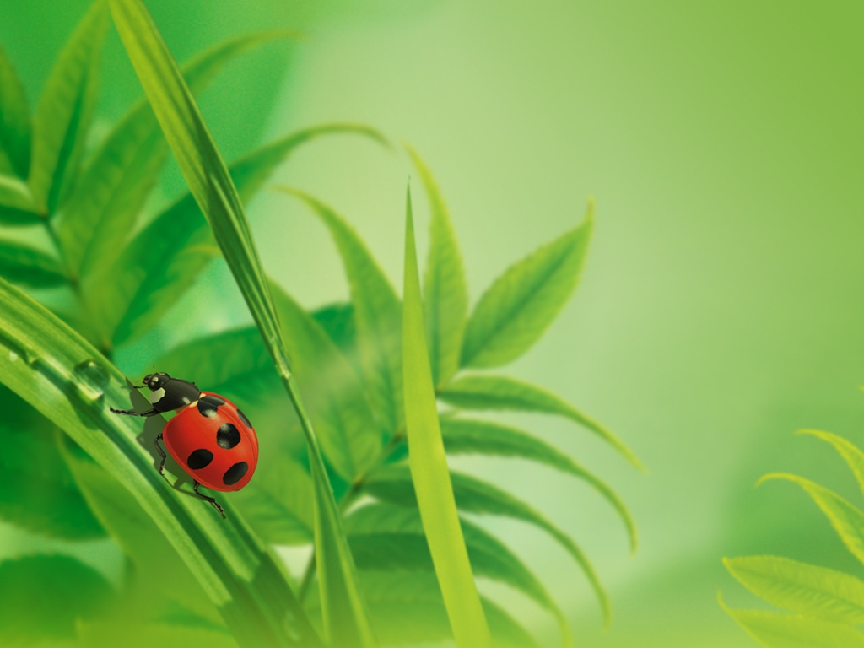
Заключительный урок по литературе 5 класс
СВОЯ ИГРА

Slide 2
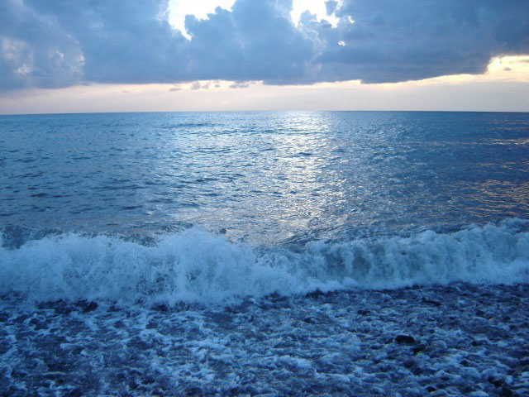
Термины | 10 | 20 | 30 | 40 | 50
Кто автор? | 10 | 20 | 30 | 40 | 50
Узнай текст | 10 | 20 | 30 | 40 | 50
Герои | 10 | 20 | 30 | 40 | 50
Чьи слова? | 10 | 20 | 30 | 40 | 50
Продолжи строчку | 10 | 20 | 30 | 40 | 50

Slide 3
БЛОК - 1; БАЛЛОВ - 10
Метафора - это
Переносное значение слова, основанное на сходстве или противопоставлении одного предмета другому

Slide 4
БЛОК - 1; БАЛЛОВ - 20
Один из основных видов устного народного творчества; художественное повествование фантастического, приключенческого или бытового характера
Сказка

Slide 5
БЛОК - 1; БАЛЛОВ - 30
Дайте определение фольклора
Устные произведения художественной литературы (устное народное творчество)

Slide 6
БЛОК - 1; БАЛЛОВ - 40
Речь одного человека в художественном произведении
Монолог

Slide 7
БЛОК - 1; БАЛЛОВ - 50
Что называется кульминацией?
Момент наивысшего действия в художественном произведении

Slide 8
БЛОК - 2; БАЛЛОВ - 10
«Бородино» написал ….
М.Ю.Лермонтов

Slide 9
БЛОК - 2; БАЛЛОВ - 20
«Теплый хлеб» написал …
К.Г.Паустовский

Slide 10
БЛОК - 2; БАЛЛОВ - 30
Автор стихотворения «Рассказ танкиста»?
А.Твардовский

Slide 11
БЛОК - 2; БАЛЛОВ - 40
Кто автор рассказа «Васюткино озеро»?
В.П.Астафьев

Slide 12
БЛОК - 2; БАЛЛОВ - 50
Автор стихотворений «Береза», «Я покинул родимый дом…», «Низкий дом с голубыми ставнями…»?
С.А.Есенин

Slide 13
БЛОК - 3; БАЛЛОВ - 10
Но царевна молодая,
Тихомолком расцветая,
Между тем росла, росла,
Поднялась - и расцвела
А.С.Пушкин «Сказка о мертвой царевне и о семи богатырях»

Slide 14
БЛОК - 3; БАЛЛОВ - 20
«Пусть сохнет, - говорит Свинья,- Ничуть меня то не тревожит; В нем проку мало вижу я …»
И.А.Крылов «Свинья под дубом»

Slide 15
БЛОК - 3; БАЛЛОВ - 30
Еще через минуту Карл Петрович – старик с седыми взъерошенными бровями, - волнуясь, слушал спотыкающийся рассказ деда. И в конце концов согласился лечить зайца.
К.Г.Паустовский «Заячьи лапы»

Slide 16
БЛОК - 3; БАЛЛОВ - 40
«Да, вот вы говорили насчёт того, что человек может совладать, как говорят, с нечистым духом. Оно, конечно, то есть, если хорошенько подумать, бывают на свете всякие случаи… Однако ж не говорите этого. Захочет обморочить дьявольская сила, то обморочит; ей-богу, обморочит!»
Н.В.Гоголь «Заколдованное место»

Slide 17
БЛОК - 3; БАЛЛОВ - 50
«Остальные хоть и молчали, но все-таки сердились на нее за гордые слова. Только одна маленькая травка не сердилась на пальму и не обиделась.».
В.М.Гаршин «Attalea princes»

Slide 18
БЛОК - 4; БАЛЛОВ - 10
«Мальчик брел, почти падая от усталости. Неожиданно лес расступился, открыв пред ним отлогий берег Енисея. Мальчик застыл».
Васютка «Васюткино озеро» В.Астафьев

Slide 19
БЛОК - 4; БАЛЛОВ - 20
«Долго он не мог опомниться и не знал, что ему думать… Чернушка и министр, король и рыцари, голландки и крысы – все это смешалось в его голове».
Алеша «Черная курица, или Подземные жители» А.Погорельский

Slide 20
БЛОК - 4; БАЛЛОВ - 30
Слепил он раз куклу, с носом, с руками, с ногами и в татарской рубахе, и поставил куклу на крышу.
Жилин «Кавказский пленник» Л.Толстой

Slide 21
БЛОК - 4; БАЛЛОВ - 40
«В миг проснулася она; И за нею вмиг от сна Поднялося все кругом: Царь, царица, царский дом!».
Спящая царевна «Спящая царевна» В.Жуковский

Slide 22
БЛОК - 4; БАЛЛОВ - 50
«С того дня он уж ей не давал покоя: куда, бывало, она ни пойдет, он уж тут как тут, идет ей навстречу, улыбается, мычит, машет руками, ленту вдруг вытащит из-за пазухи и всучит ей, метлой перед ней пыль расчистит».
Герасим «Муму» И.Тургенев

Slide 23
БЛОК - 5; БАЛЛОВ - 10
Может случиться, что неподалеку от острова появится корабль, - говорил я себе, - а если я не буду видеть моря, я могу пропустить этот случай.
Робинзон Крузо «Жизнь и удивительные приключения Робинзона Крузо…» Д.Дефо

Slide 24
БЛОК - 5; БАЛЛОВ - 20
- Пустяки…- скромничает он, подходя к шкапу и роясь в инструментах. – Тут во всем привычка, твердость руки… Раз плюнуть… Хирургия – пустяки…
Фельдшер «Хирургия» А.Чехов

Slide 25
БЛОК - 5; БАЛЛОВ - 30
- Серый камень высосал из нее жизнь, - пояснил опять он, по-прежнему смотря на небо. Так говорит Тыбурций…
Валек «В дурном обществе» В.Короленко

Slide 26
БЛОК - 5; БАЛЛОВ - 40
- Отдай ножницы! – тихо попросил он. – Отец с войны придет – все одно отымет, он тебя не боится. Отдай!
Никита «Никита» А.Платонов

Slide 27
БЛОК - 5; БАЛЛОВ - 50
- Сколько да сколько! Какой вы любопытный человек. Спрашивает, спрашивает… Лучше сами расскажите мне что-нибудь интересное!
Королева «Двенадцать месяцев» С.Маршак

Slide 28
БЛОК - 6; БАЛЛОВ - 10
Там чудеса: там леший бродит,
Русалка на ветвях сидит;
Там на неведомых дорожках
……
Следы невиданных зверей.

Slide 29
БЛОК - 6; БАЛЛОВ - 20
Мы долго молча отступали,
Досадно было, боя ждали,
Ворчали старики:
«Что ж мы? ……
На зимние квартиры?

Slide 30
БЛОК - 6; БАЛЛОВ - 30
На эту картину так солнце светило,
Ребенок был так уморительно мал,
Как будто все это картонное было,
…..
Как будто бы в детский театр я попал

Slide 31
БЛОК - 6; БАЛЛОВ - 40
Весна идет! Весна идет!
И тихих, теплых майских дней
Румяный, светлый хоровод
…..
Толпится весело за ней

Slide 32
БЛОК - 6; БАЛЛОВ - 50
Отец был ранен, и разбита пушка.
Привязанный к щиту, чтоб не упал,
…..
Прижав к груди заснувшую игрушку,
Седой мальчишка на лафете спал.

Slide 33
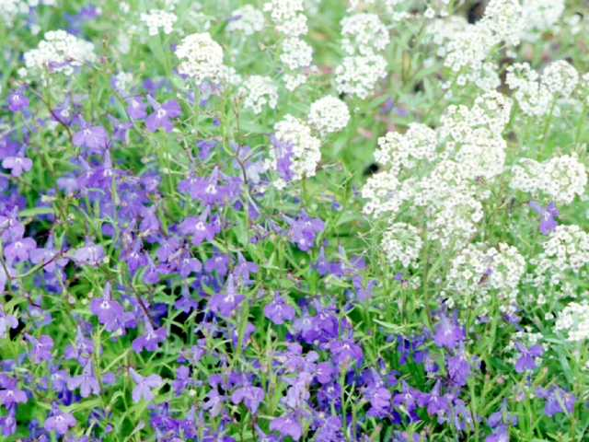
МОЛОДЦЫ

